Slide 1

Экономические механизмы работы СПоК в целях развития его членов
Методика деятельности СПоК
2023 г.

Slide 2
Экономическое планирование в СПоК начинается с «экономического» планирования его членов
Осознание того, что сельскохозяйственное производство – это бизнес, приносящий доход, достаточный для осуществления и потребления, и накопления одновременно,
Осознание того, что сельскохозяйственный товаропроизводитель – самостоятельный субъект, перед которым нет обязанностей ни у государства, ни у общества, ни у других субъектов бизнеса,
Планирование производственной деятельности по избранной специализации на горизонте несколько лет,
Планирование потребности в инвестициях и оборотных средствах

Slide 3

Ведение сельскохозяйственного производства - это совокупность функций
Основные функции – выполняются самостоятельно | Вспомогательные по отношению к основному сельскохозяйственному производству функции
 |  | Самостоятельное исполнение | Коммерческий аутсорсинг | Кооперация
Обработка земли | Снабжение ресурсами | «На грузовике за удобрениями» | Покупка у дилеров | СПоК по оптовым закупкам
Уход за посевами | Переработка | «Ручная маслобойка» | Продажа продукции частным скупщикам | Кооператив по переработке
Уборка урожая | Сбыт продукции | «Придорожная торговля» |  | Сбытовой кооператив
Уход за животными | Ведение учёта | «Нулевые декларации» | Бухгалтер – аутсорсер | Кооператив по ведению учёта
Доение молочного скота | Привлечение заёмных средств | «Заем под расписку у односельчан» | Займы в МФО, ломбардах, в банках | Кредитный кооператив

Slide 4

Куда «провалились» деньги?

Slide 5
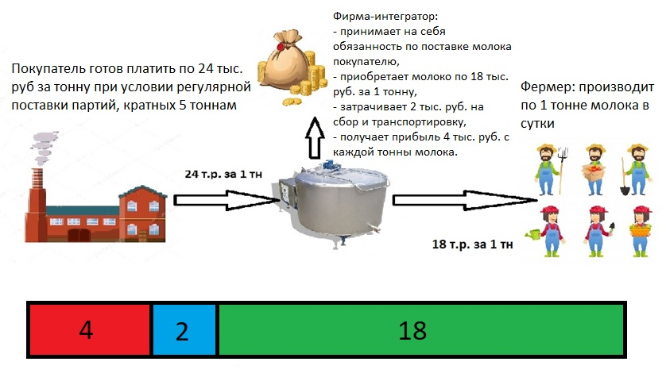
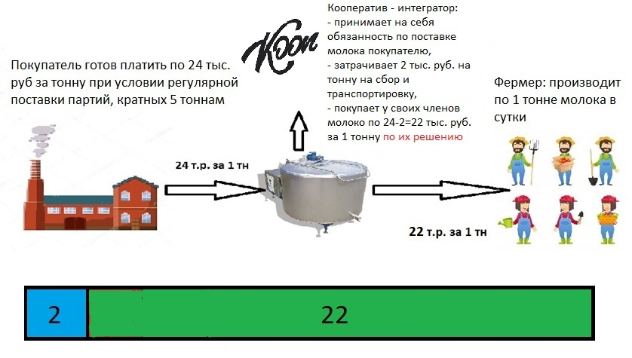
I. Кооператив как инструмент против потери дохода при сбыте продукции

Slide 6
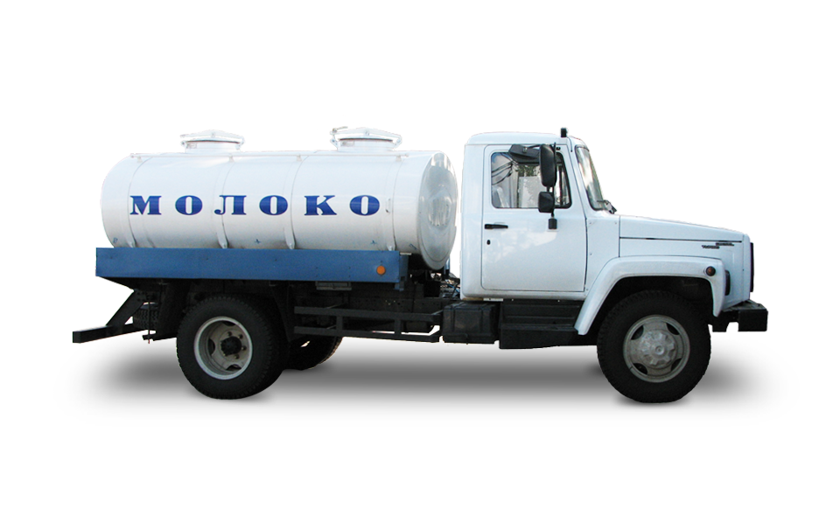
Экономический механизм деятельности частного закупщика:
Часть 1. Аккумулирование инвестиционных ресурсов
Задача:
Для осуществления сбора молока частному скупщику нужен молоковоз.
Решение:
Источником средств становятся личные сбережения индивидуального предпринимателя, планирующего скупку молока
Если сельскохозяйственные товаропроизводители планируют создать кооператив как альтернативу частному скупщику, они должны решить задачу поиска инвестиционных ресурсов самостоятельно

Slide 7

Экономический механизм деятельности частного закупщика:
Часть 2. Выстраивание отношений с оптовым покупателем молока
Задача:
Чтобы бизнес по сбору молока имел экономический смысл, предприниматель должен установить стабильные отношения с оптовым покупателем.
Решение:
Предприниматель – скупщик должен найти покупателя оптовых партий – например, перерабатывающий завод.
Если сельскохозяйственные товаропроизводители планируют создать кооператив как альтернативу частному скупщику, они должны самостоятельно найти оптового покупателя молока.

Slide 8

Экономический механизм деятельности частного закупщика:
Часть 3. Обеспечение объёмов и качества продукции
Задача:
Чтобы оптовый покупатель не разорвал контракт со скупщиком, молоко должно поставляться регулярно и надлежащего качества.
Решение:
Предприниматель – скупщик находит малых поставщиков молока и контролирует качество продукции.
Если сельскохозяйственные товаропроизводители планируют создать кооператив как альтернативу частному скупщику, они должны договориться между собой о стабильности поставок и качестве продукции

Slide 9
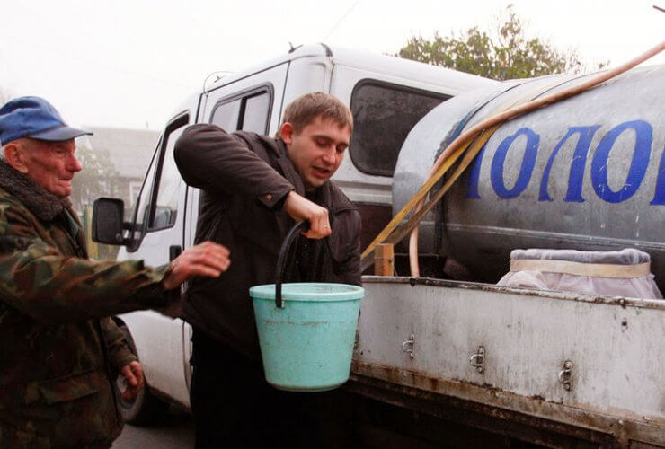
Экономический механизм деятельности частного закупщика:
Часть 4. Осуществление и финансирование текущей деятельности
Задача:
Скупка молока – это ежедневный процесс, в котором задействованы водитель, экспедитор, специалист по анализу качества
Решение:
Предприниматель – скупщик нанимает на работу персонал и финансирует его деятельность (сначала – своими средствами, затем – за счёт части выручки от продаж), осуществляется текущее руководство и контроль качества работы.
Если сельскохозяйственные товаропроизводители планируют создать кооператив как альтернативу частному скупщику, они должны нанять необходимый персонал, сформировать систему его мотивирования и контроля качества работы

Slide 10

Экономический механизм деятельности частного закупщика:
Часть 5. Определение цены покупки молока
Задача:
Предприниматель заинтересован в получении максимальной прибыли, которая формируется как разница выручки и затрат.
Решение:
Предприниматель – скупщик молока экспертным путём и в ходе переговоров определяет самую маленькую цену, по которой производители готовы сдавать продукцию.
Если сельскохозяйственные товаропроизводители планируют создать кооператив как альтернативу частному скупщику, они должны уметь определить потенциальную прибыль скупщика и понять, на какую цену они могут рассчитывать, если сор молока будет осуществляться кооперативом.

Slide 11
Резюме. Экономический механизм деятельности сбытового кооператива включает в себя
Аккумулирование инвестиционных средств (в форме взносов в паевой, неделимый фонд, привлечения государственной поддержки, кредитов и т.д.);
Достижение силами сельскохозяйственных товаропроизводителей долгосрочной договорённости с покупателями оптовых партий продукции;
Выстраивание системы контроля качества и обеспечения своевременных поставок продукции от членов кооператива;
Наем персонала, мотивирование его к труду и контроль качества работы;
Регулярное определение цены, по которой кооператив будет покупать продукцию у членов (как разницы между ценой оптового покупателя и издержками кооператива).
Итог создания кооператива:
Рост цены сбыта с 18 руб. (назначенных перекупщиком) до 22 руб. за 1 кг (определённых самими членами кооператива)

Slide 12
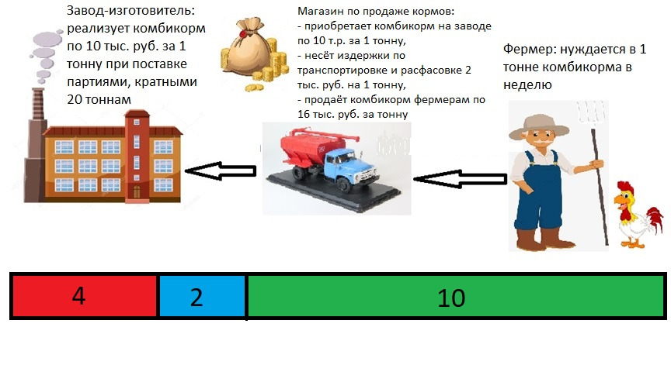
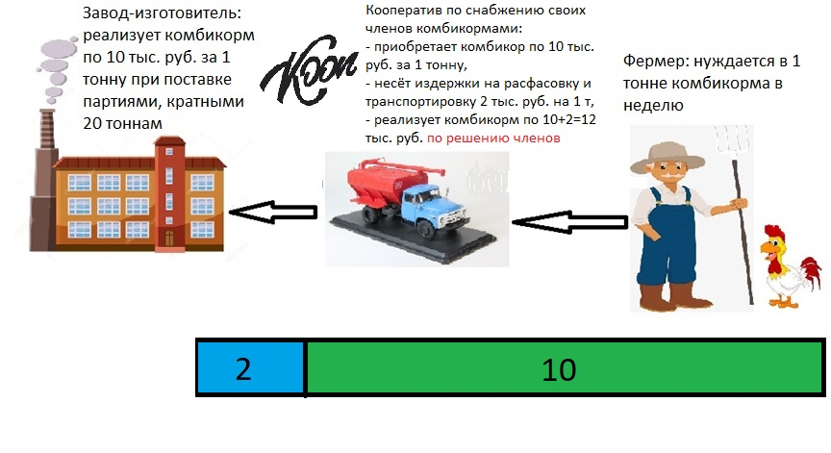
II. Кооператив как инструмент против потери дохода при снабжении ресурсами

Slide 13
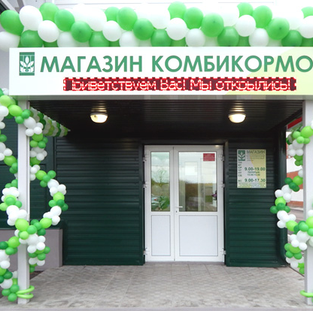
Экономический механизм деятельности частного торговца комбикормом
Часть 1. Аккумулирование инвестиционных ресурсов
Задача:
Для осуществления продажи комбикорма необходимы складское и торговое помещения.
Решение:
Источником средств становятся личные сбережения индивидуального предпринимателя, планирующего данный вид торговли
Если сельскохозяйственные товаропроизводители планируют создать кооператив как альтернативу частному поставщику, нужно приобрести площадку (склад), где будет разгружаться комбикормовоз

Slide 14

Экономический механизм деятельности частного торговца:
Часть 2. Выстраивание отношений с производителем комбикорма
Задача:
Чтобы бизнес по торговле комбикормом имел экономический смысл, предприниматель должен установить стабильные отношения с изготовителем.
Решение:
Предприниматель – торговец должен найти поставщика комбикорма - специализированный завод.
Если сельскохозяйственные товаропроизводители планируют создать кооператив как альтернативу частному поставщику, они сами должны «выйти» на производителя.

Slide 15
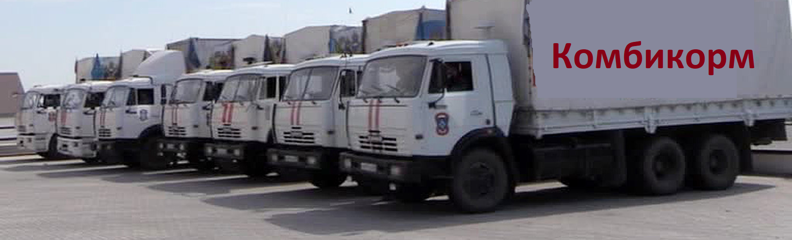
Экономический механизм деятельности частного торговца:
Часть 3. Обеспечение стабильного объёма закупок и оплаты
Задача:
Чтобы изготовитель продавал комбикорм по выгодной цене, посредник должен обеспечить стабильную выборку объёмов и оплату продукции.
Решение:
Частный торговец опытным путём определяет объёмы закупок (ошибка грозит ему разорением).
Если сельскохозяйственные товаропроизводители планируют создать кооператив как альтернативу частному поставщику, они должны договориться между собой об объёмах и сроках покупок в кооперативе

Slide 16

Экономический механизм деятельности частного торговца:
Часть 4. Осуществление и финансирование текущей деятельности
Задача:
Торговля комбикормом предполагает содержание торговой точки, расходы на доставку, оплату труда продавца в магазине и т.д.
Решение:
Предприниматель нанимает на работу персонал и финансирует его деятельность (сначала – своими средствами, затем – за счёт части выручки от продаж), осуществляется текущее руководство и контроль качества работы.
Если сельскохозяйственные товаропроизводители планируют создать кооператив как альтернативу частному торговцу, они должны нанять необходимый персонал, сформировать систему его мотивирования и контроля качества работы

Slide 17

Экономический механизм деятельности частного торговца:
Часть 5. Определение цены продажи комбикорма
Задача:
Предприниматель заинтересован в получении максимальной прибыли, которая формируется как разница выручки и затрат.
Решение:
Предприниматель – торговец комбикормом экспертным путём и в ходе переговоров определяет самую высокую цену, по которой производители готовы сдавать продукцию.
Если сельскохозяйственные товаропроизводители планируют создать кооператив как альтернативу частному торговцу, они должны уметь определить расходы на логистику и цену они могут рассчитывать как цену изготовителя, увеличенную на данные расходы.

Slide 18
Резюме. Экономический механизм деятельности снабженческого кооператива включает в себя
Аккумулирование инвестиционных средств (в форме взносов в паевой, неделимый фонд, привлечения государственной поддержки, кредитов и т.д.);
Достижение силами сельскохозяйственных товаропроизводителей долгосрочной договорённости с изготовителями ресурсов;
Выстраивание системы контроля своевременных закупок и оплаты членами кооператива за полученный комбикорм;
Наем персонала, мотивирование его к труду и контроль качества работы;
Регулярное определение цены, по которой кооператив будет продавать комбикорм членам (как суммы цены изготовителя и расходов на логистику).
Итог создания кооператива:
Снижение цены комбикорма с 16 руб. (назначенных торговцем) до 12 руб. за 1 кг (определённых самими членами кооператива)

Slide 19
III. Кооператив как инструмент против потери дохода при использовании «бухгалтера на аутсорсинге»
С целью ведения налогового учёта КФХ обращаются к частным сторонним специалистам;
Цена сопровождения учёта КФХ определяется «бухгалтером на аутсорсинге» на уровне 12 тыс. руб. в месяц.
Альтернативой является создание кооператива по ведению учёта;
Цена услуг по сопровождению учёта у членов кооператива составляет 4-6 тыс. руб. в месяц.

Slide 20

Экономический механизм работы частного бухгалтера: формирование основных средств
Задача:
Бухгалтер, предлагающий свои услуги, должен иметь компьютер, лицензионные программы, периферийное оборудование
Решение:
Все приобретения делаются за свои средства
Если фермеры хотят создать кооператив по ведению учёта, они должны аккумулировать ресурсы для приобретения данного имущества

Slide 21

Экономический механизм работы частного бухгалтера: определение цены
Задача:
Бухгалтер, предлагающий свои услуги, работает ради получения максимального дохода за минимальный объём работы
Решение:
Предлагается максимально стандартный объём услуг (режим налогообложения – УСН 6 %, сдача «нулевых» деклараций) за максимальную цену, которую готовы заплатить клиенты
Если фермеры хотят создать кооператив по ведению учёта, они должны объективно оценить нагрузку на специалиста (с учётом специфики своей деятельности) и распределить между собой эти затраты

Slide 22
Резюме. Экономический механизм деятельности обслуживающего кооператива включает в себя
Аккумулирование инвестиционных средств (в форме взносов в паевой, неделимый фонд, привлечения государственной поддержки, кредитов и т.д.);
Определение объёма работы и, как следствие, количества специалистов, определение зарплаты
Например: 20 КФХ ведут однотипную деятельность (учёт может вести 1 сотрудник за зарплату 60 тыс. руб., с начислениями – 80 тыс. руб.). Стоимость услуг кооператива составит 80 : 20 = 4 тыс. руб. в месяц на одного члена
Итог создания кооператива:
Снижение цены ведения учёта с 12 тыс. руб. в месяц до 4 тыс. руб. в мес.
Повышение качества услуг со «стандартных» до специализированных (с составлением специальной отчётности и т.д.)

Slide 23

РСО «Агроконтроль»
107078, Москва, Садовая Спасская, д. 20, стр. 1, оф. 514
http://agrokontrol.ru (перечень лекций – раздел «Учёба»)
info@agrokontrol.ru – общие вопросы
seminar@agrokontrol.ru – обучение
+7 985 960 0913
+7 910 404 73 37

